Slide 1

Classificações de custos tarifários CCEE
Alexandre Kenji Tsuchiya – ANEEL
Bruna de Oliveira Guedes - Ministério da Economia
Carlos Dhreonny Macêdo Santos - TJDFT
William Lapa Santos Filho – Receita Federal do Brasil

Slide 2
O problema!
Classificar as diversas deliberações da Câmara de Comercialização de Energia Elétrica – CCEE
Subsidiar a tomada de decisão quanto à compensação de valores entre os entes participantes
Definir critérios de composição de tarifas do setor
Procedimento carece de celeridade e confiabilidade

Slide 3
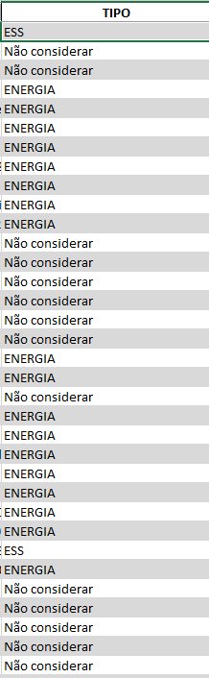
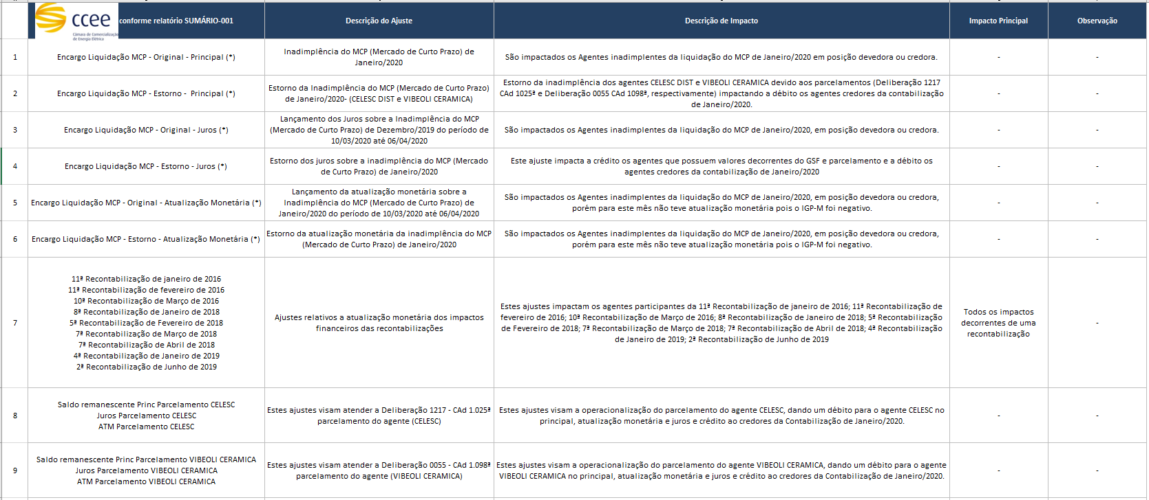
Dados Originais

Slide 4
Preparação do DataSet
Consolidação dos dados mai/16 a dez/20
Conferência/saneamento de dados faltantes

Slide 5
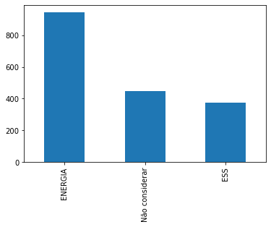
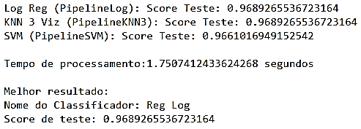
Dados Desbalanceados – Sem SMOTE

Slide 6
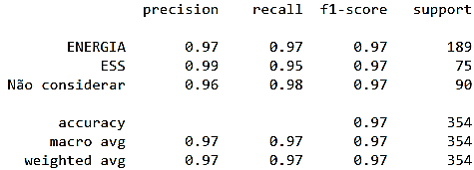
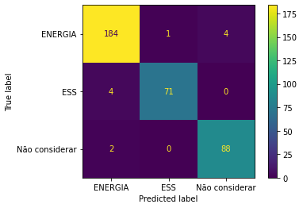
Resultado / Matriz de Confusão – Sem SMOTE

Slide 7
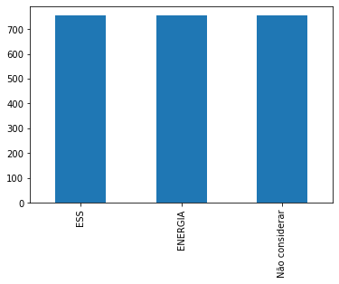
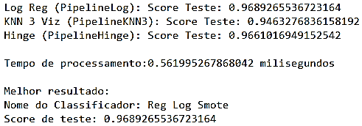
Balanceamento dos dados – SMOTE

Slide 8
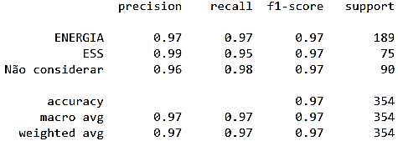
Resultado / Matriz de Confusão – Sem SMOTE

Slide 9
Comparação das Matrizes de Confusão
Sem SMOTE
Com SMOTE

Slide 10
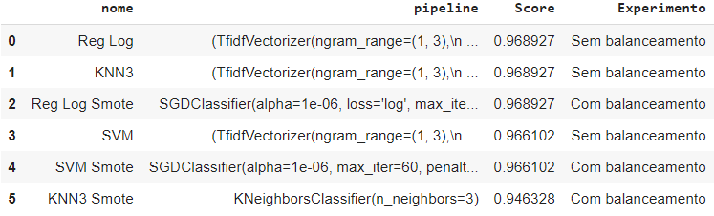
Escolha do Modelo
Resumo dos Experimentos
Cross Validation – 2 melhores modelos

Slide 11
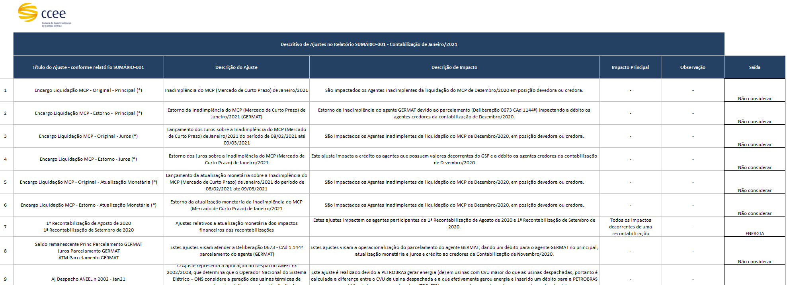
Uso prático do modelo treinado
Tabela jan/2021 - assertividade de 100% das previsões

Slide 12
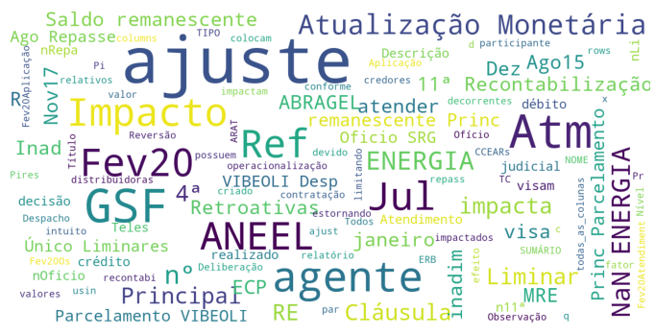
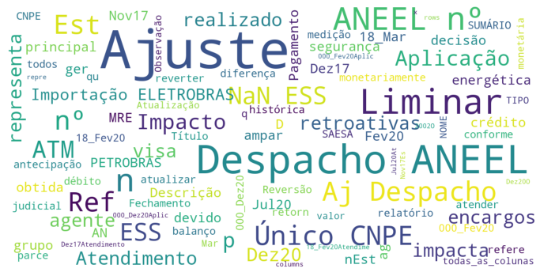
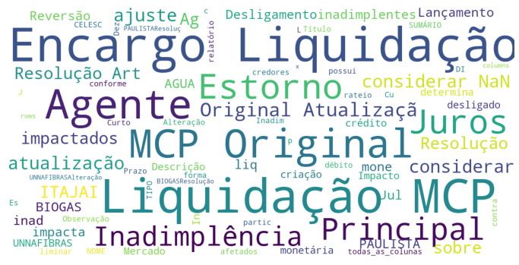
Word Clouds
Não Considerar
ESS
ENERGIA

Slide 13
Próximos passos
Aplicar novos testes em dados reais pelo prazo de 3 meses
Validar os resultados com os gestores do procedimento da ANEEL
Sugerir à autarquia sua colocação em produção

Slide 14
Obrigado a todos!

